Slide 1
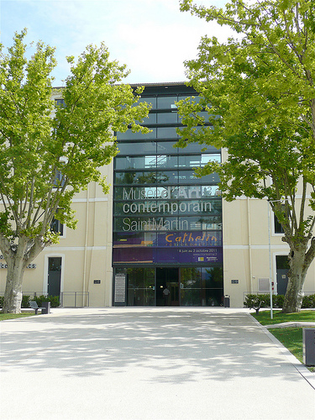
Projet Musées Montélimar 2017
Mordohay, brisac, jourdan, boureau, lapchik, logut

Slide 2
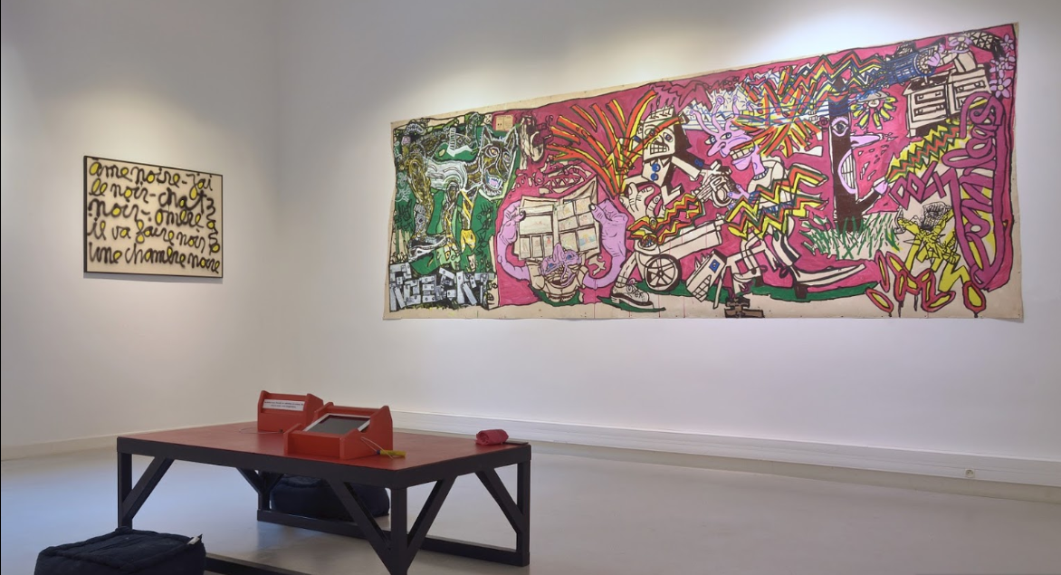

Introduction
Musée d'Art Contemporain Saint-Martin
1 Avenue Saint-Martin, 26200 Montélimar
3 raisons pour expliquer ce choix :
La programmation sous Android
La gestion de la relation client
Un projet qui a du sens
IUT Valence
Projet 2ème année
2016-2017

Slide 3
Sommaire
I. Besoins fonctionnels
II. Gestion du projet
III. Conception de l’application
IUT Valence
Projet 2ème année
2016-2017

Slide 4
I. Besoins fonctionnels
A) Définition des besoins
Besoins du client :
Remplir des modèles de constat d’état
Avoir deux niveaux de droits
Ajouter des photos au constat
Ajouter des calques à une photo
Remplir un formulaire de dégradation
Faire signer le constat par les deux parties
Sauvegarder le constat
Imprimer le constat
IUT Valence
Projet 2ème année
2016-2017

Slide 5
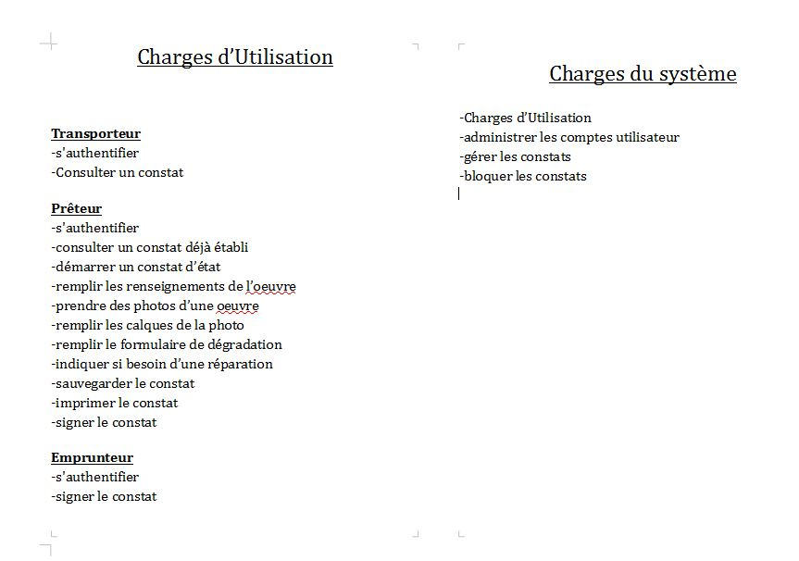
I. Besoins fonctionnels
B) Charges d’utilisation et charges système
Charges d’utilisation :
Transporteur
s’authentifier
consulter un constat
Agent externe
s’authentifier
signer le constat
Propriétaire de la tablette
s’authentifier
démarrer un constat d’état
consulter un constat déjà établi
remplir les renseignements de l’œuvre
prendre les photos d’une œuvre
remplir les calques de la photo
remplir le formulaire de dégradation
indiquer les réparations éventuelles
signer le constat
sauvegarder le constat
imprimer le constat
IUT Valence
Projet 2ème année
2016-2017

Slide 6
I. Besoins fonctionnels
B) Charges d’utilisation et charges système
Charges du système :
charges d’utilisation
administrer les comptes utilisateur
gérer les constats
bloquer les constats
IUT Valence
Projet 2ème année
2016-2017

Slide 7
I. Besoins fonctionnels
C) Diagramme de cas d’utilisation

Slide 8
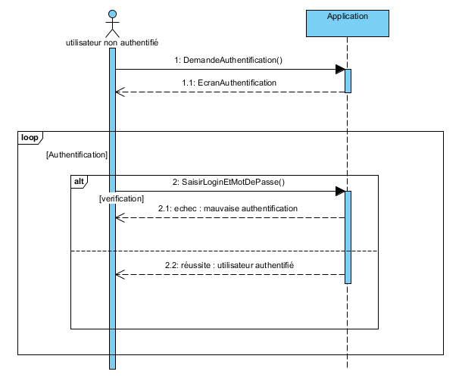
I. Besoins fonctionnels
D) Diagrammes de séquence
Authentification
IUT Valence
Projet 2ème année
2016-2017

Slide 9
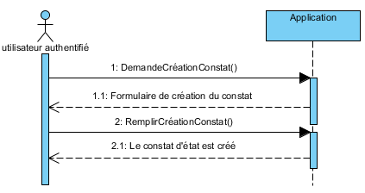
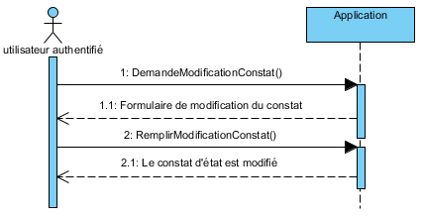
I. Besoins fonctionnels
D) Diagrammes de séquence
Création de constat
Édition de constat
IUT Valence
Projet 2ème année
2016-2017

Slide 10
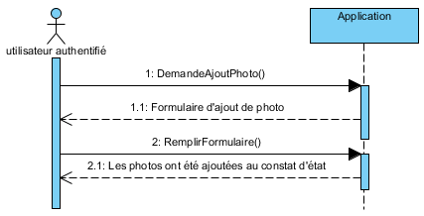
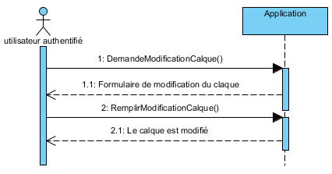
I. Besoins fonctionnels
D) Diagrammes de séquence
Ajout d’une photo
Modification d’un calque
IUT Valence
Projet 2ème année
2016-2017

Slide 11
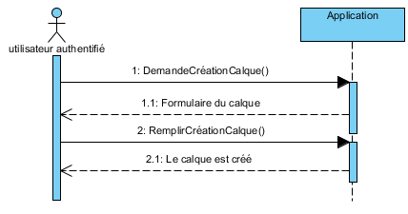
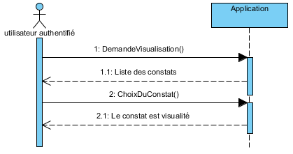
I. Besoins fonctionnels
D) Diagrammes de séquence
Création d’un calque
Visualisation d’un constat
IUT Valence
Projet 2ème année
2016-2017

Slide 12
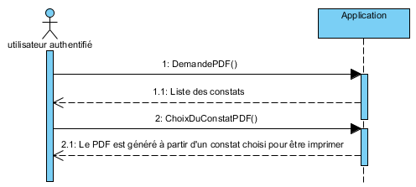
I. Besoins fonctionnels
D) Diagrammes de séquence
Générer un constat pdf
IUT Valence
Projet 2ème année
2016-2017

Slide 13
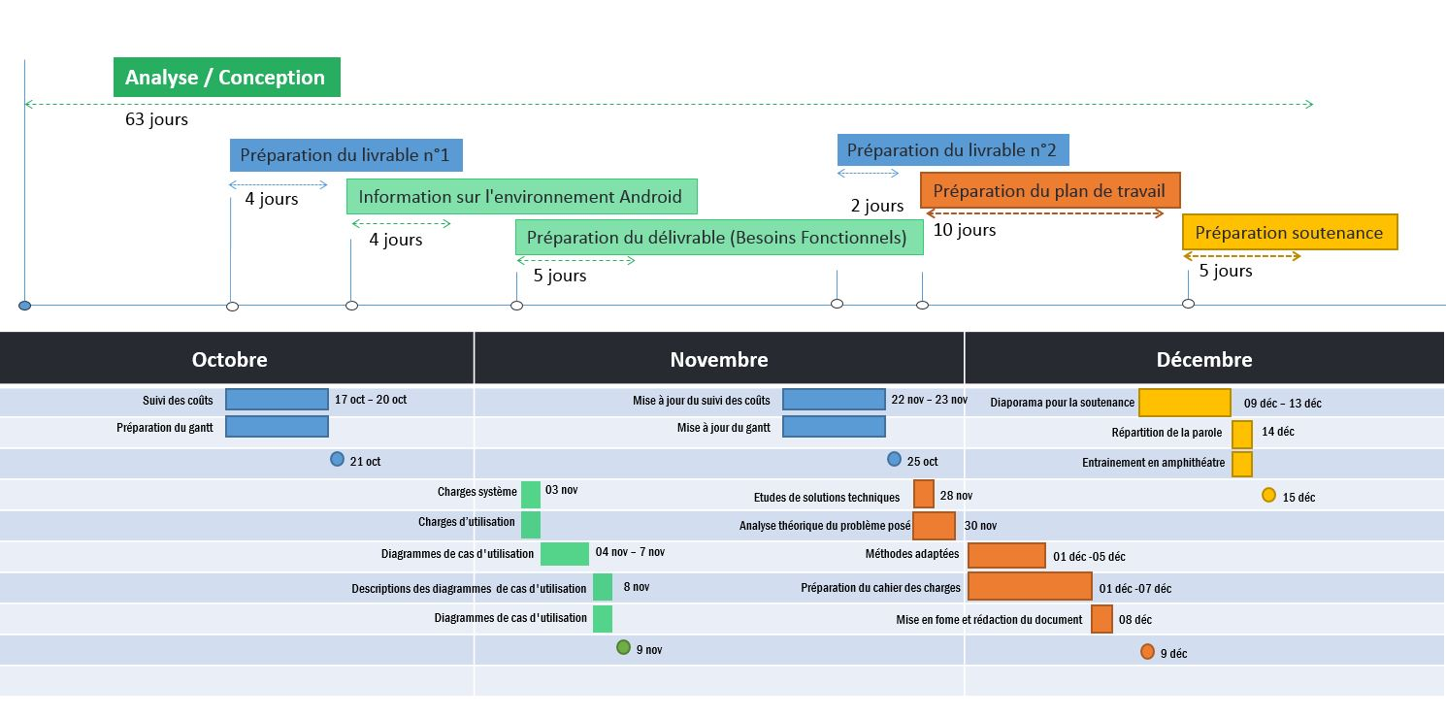
II. Gestion du Projet
A) Diagramme de Gantt

Slide 14
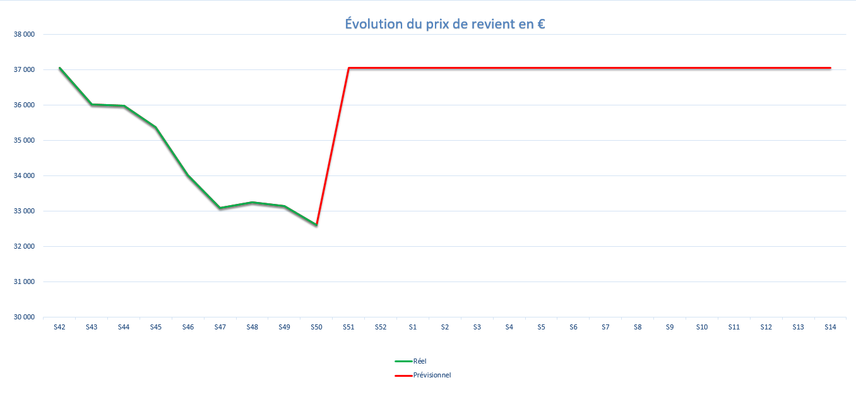
II. Gestion du Projet
B) Évolution du prix de revient

Slide 15
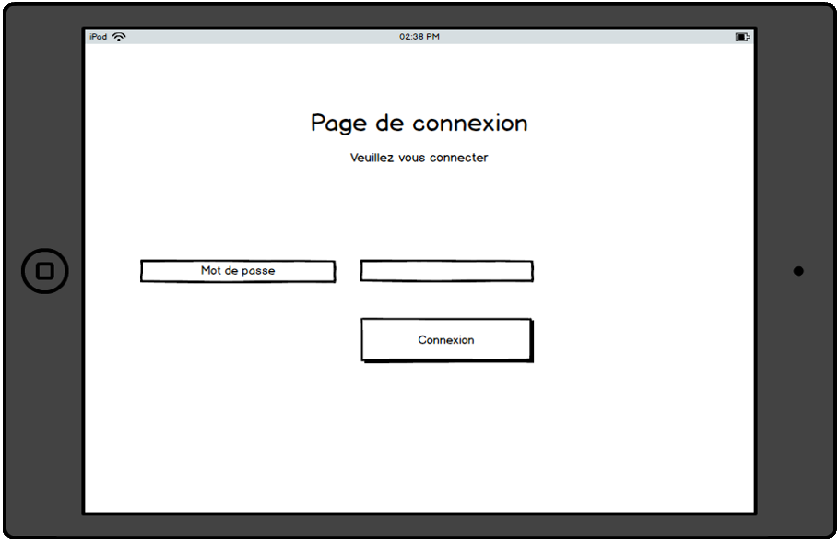
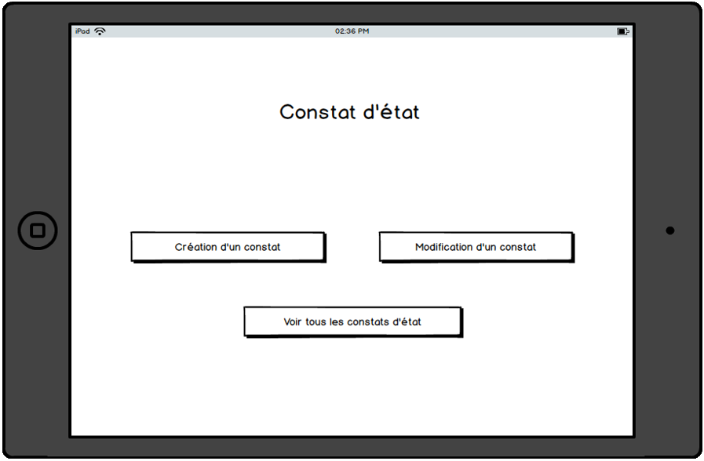
II. Gestion du Projet
C) Analyse détaillée
IHM connexion
IHM écran d’accueil des constats
IUT Valence
Projet 2ème année
2016-2017

Slide 16
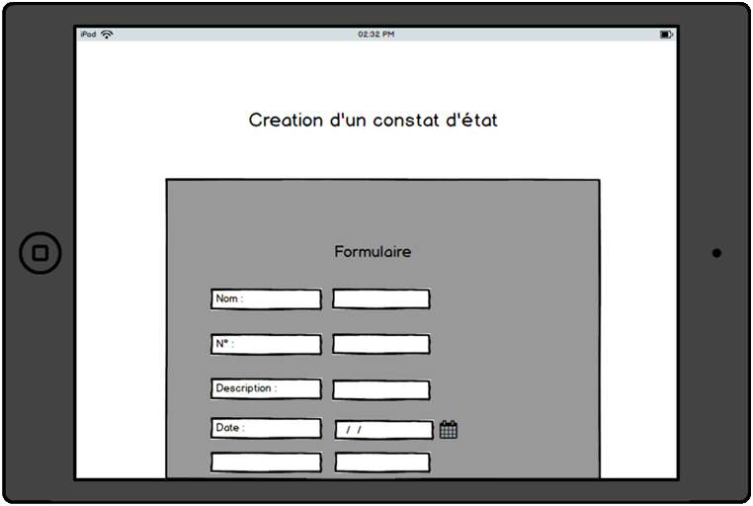
II. Gestion du Projet
C) Analyse détaillée
IHM création d’un constat
IUT Valence
Projet 2ème année
2016-2017

Slide 17
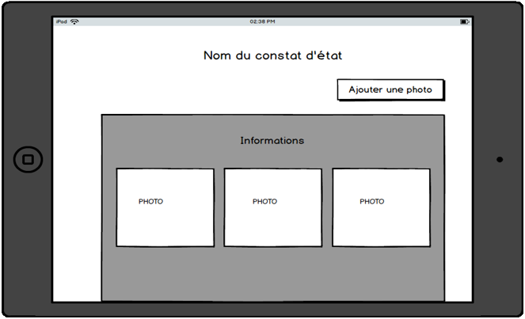
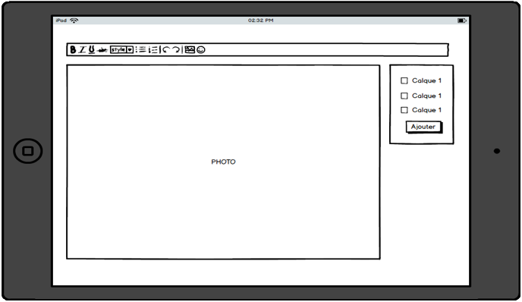
II. Gestion du Projet
C) Analyse détaillée
IHM Ajout de photos
IHM Ajout d’un calque
IUT Valence
Projet 2ème année
2016-2017

Slide 18
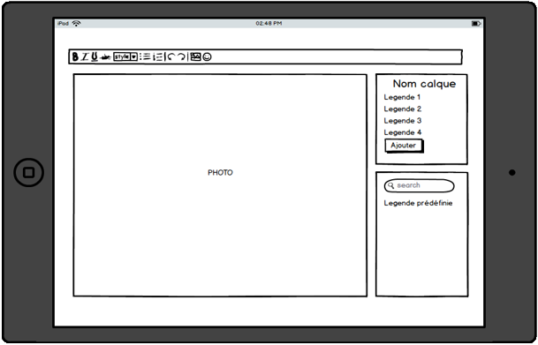
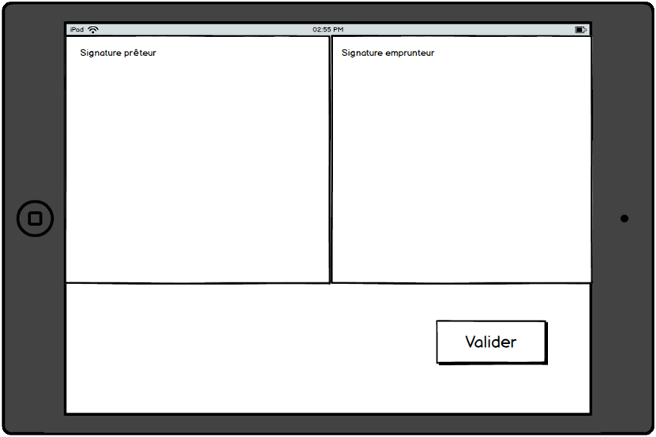
II. Gestion du Projet
C) Analyse détaillée
IHM Modification calque
IHM Validation d’un constat
IUT Valence
Projet 2ème année
2016-2017

Slide 19
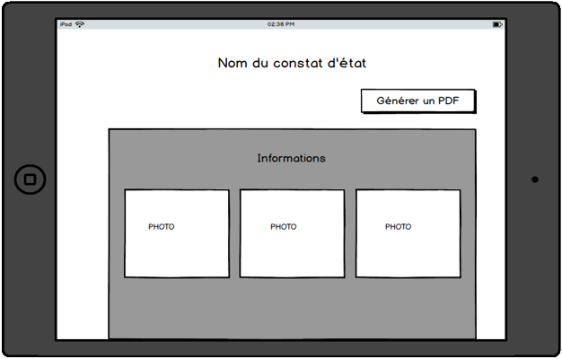
II. Gestion du Projet
C) Analyse détaillée
IHM générer un pdf
IUT Valence
Projet 2ème année
2016-2017

Slide 20
III. Besoins Fonctionnels
Les outils nécessaires
IUT Valence
Projet 2ème année
2016-2017

Slide 21
Conclusion
Un projet très enrichissant :
La mise en application de nos cours pour modéliser informatiquement un processus client
La découverte des activités de conservation et de prêt d’œuvre dans un musée
Le travail en équipe pour former un groupe soudé et uni
IUT Valence
Projet 2ème année
2016-2017

